Slide 1

Введение в Linux
Урок 5
Программирование bash
Синтаксис. Команды. Переменные. Управляющие конструкции. Некоторые простые скрипты. Выполнение задач по расписанию с помощью cron.

Slide 2

Вопросы по практической работе

Slide 3
План урока
Простейшие подстановки bash, переменные.
Простейшие скрипты (практическое занятие).
К концу урока мы изучим основные конструкции bash.
Сделаем первые шаги к написанию скриптов.

Slide 4
Инструменты, которые понадобятся

Slide 5
Инструменты
Установленная Ubuntu в VirtualBox или VMWare Player.
PuTTY для удаленного доступа (по желанию).
SFTP-клиент (чтобы залить Windows-файл в Ubuntu).

Slide 6


Slide 7
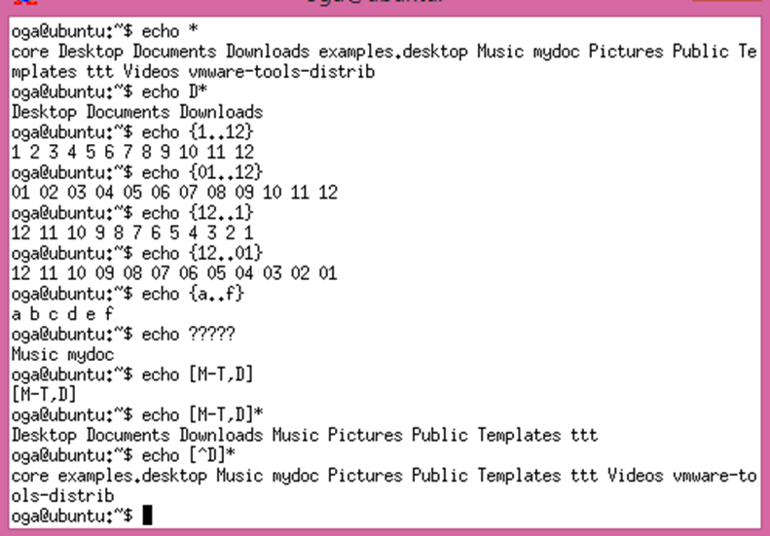
Подстановки bash

Slide 8
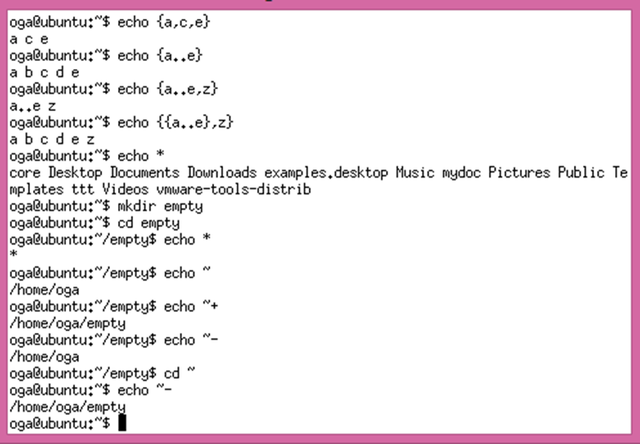
Подстановки bash

Slide 9
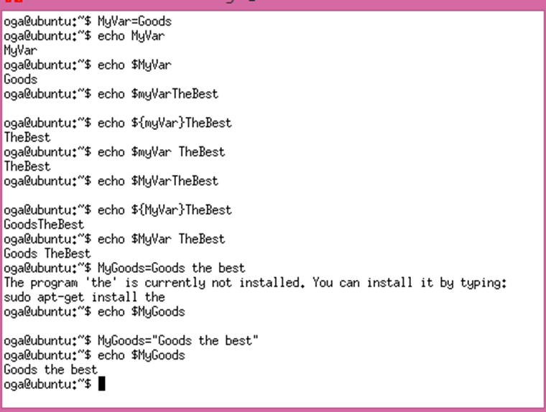
Переменные bash

Slide 10
Переменные окружения
PATH
LANG
TERM
PS1
PS2

Slide 11
Переменные окружения
Присвоить значение:
  vpath=/tmp
Использовать значение:
  echo $vpath
Удалить:
  unset vpath

Slide 12
Экспорт переменных в дочерние процессы
export SomeVar=SomeText
SomeVar=SomeText bash

Slide 13
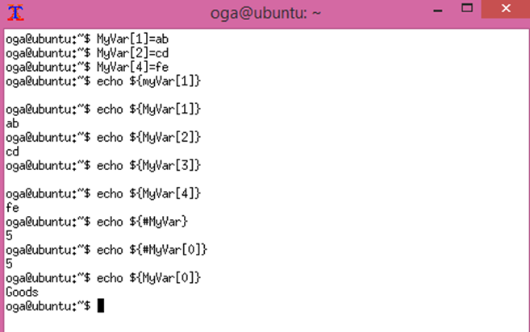
Массивы bash

Slide 14
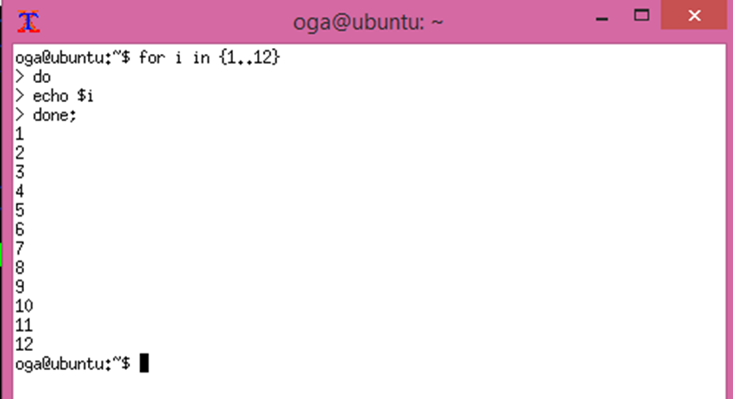
Циклы

Slide 15
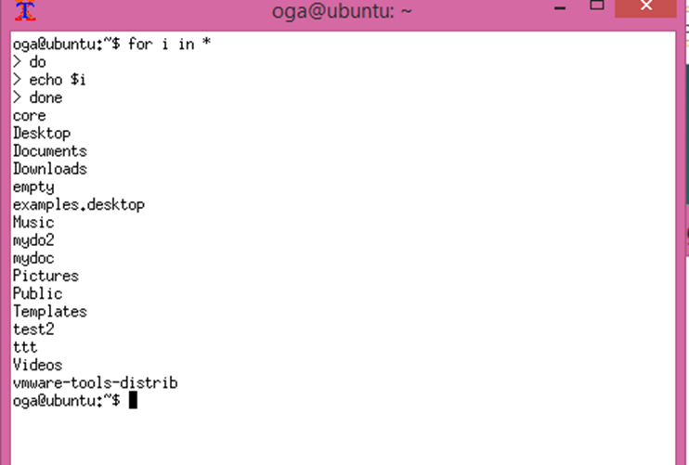
Циклы

Slide 16
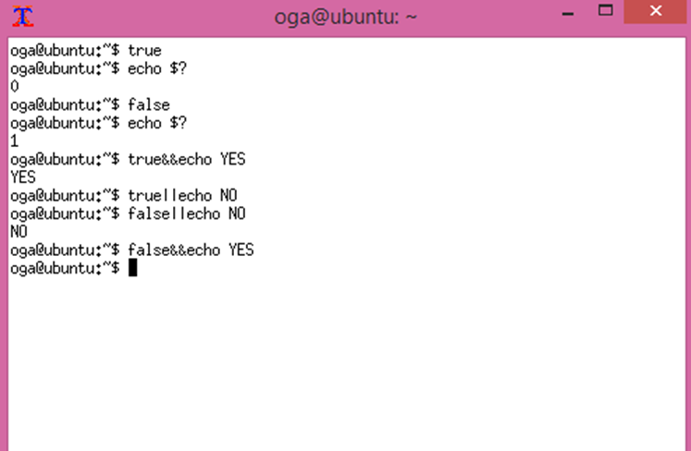
true/false в bash

Slide 17
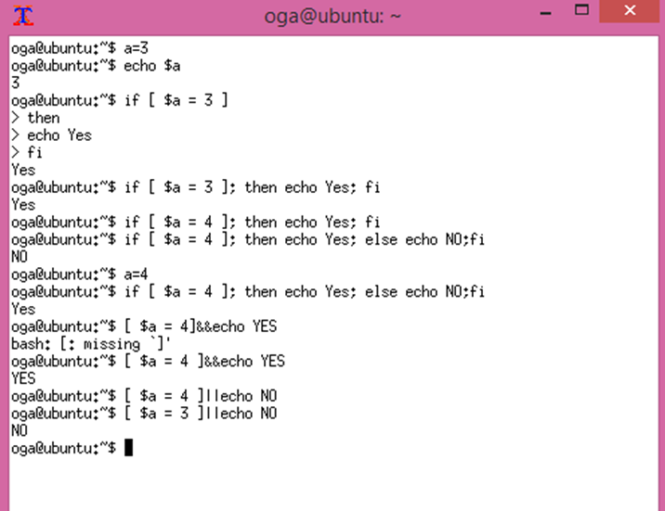
Сравнение

Slide 18
Аргументы
$# – число аргументов
$0 – имя программы
$1 – первый аргумент
$2 – второй аргумент
...
$9 – Девятый аргумент
${10} – десятый аргумент
${11} – и так далее
$* – все аргументы

Slide 19
Взаимодействие процессов
Конвейер:
  cmdfirst | cmdsecond

Slide 20
Взаимодействие процессов
Последовательный запуск:
  cmdfirst; cmdsecond
Эквивалентно:
    cmdfirst
    cmdsecond

Slide 21
Взаимодействие процессов
Условие:
  cmdfirst && cmdsecond
  cmdfirst || cmdsecond

Slide 22
Синтаксис

Slide 23
Присвоение переменной вывода другой программы
result=`echo sometext`
или
result=$(echo sometext)

Slide 24
Арифметика
let "c = a + b"
  или
c = `expr $a + $b`
  или
с=$(( $a + $b ))

Slide 25
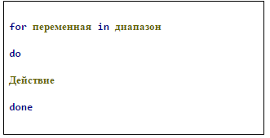
Цикл for

Slide 26
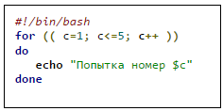
Более привычный способ

Slide 27

printf

Slide 28
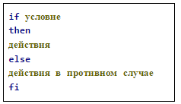
Условный оператор

Slide 29
Команда test — она же [
== — равенство.
!= — неравенство.
-lt — меньше.
-gt — больше.
-lte — меньше или равно.
-gte — больше или равно.
-f — файл.
-d — директория
и некоторые другие.

Slide 30
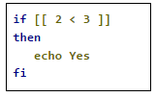
Улучшенные сравнения [[
не разбивает строки на слова.

Slide 31
Виды команд
Алиасы.
Ключевые слова интерпретатора.
Функции.
Внутренние команды.
Внешние команды.
Чтобы проверить тип команды, используйте type.

Slide 32
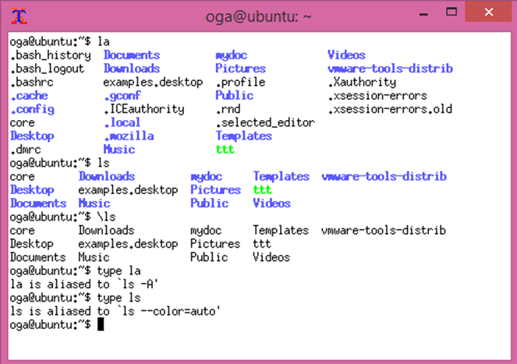
Алиас

Slide 33
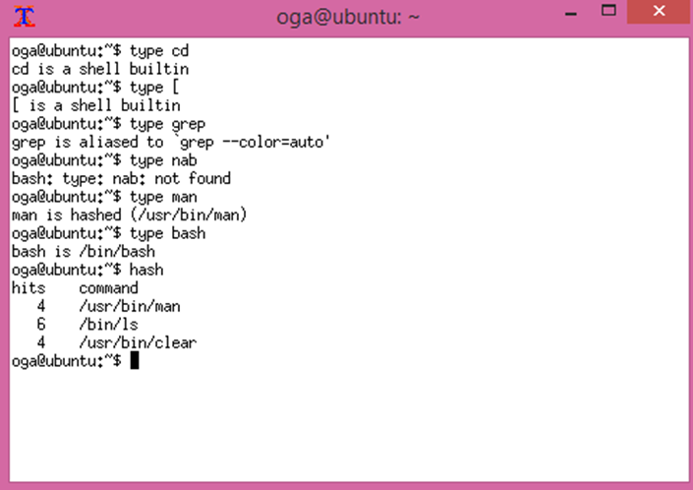
Встроенные, внешние, хешированные команды

Slide 34
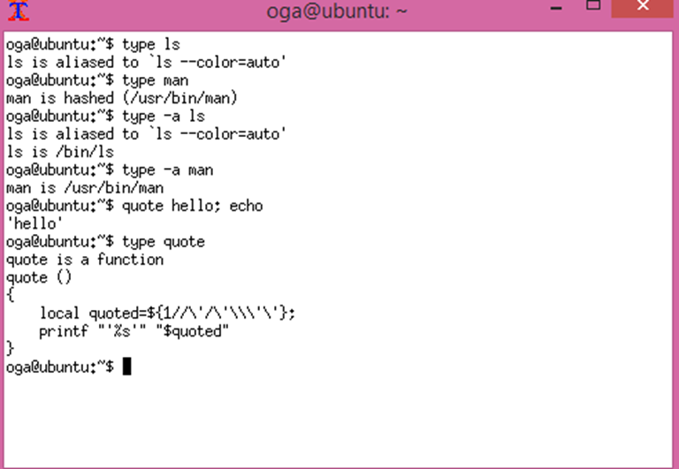
Подробный вывод функций

Slide 35
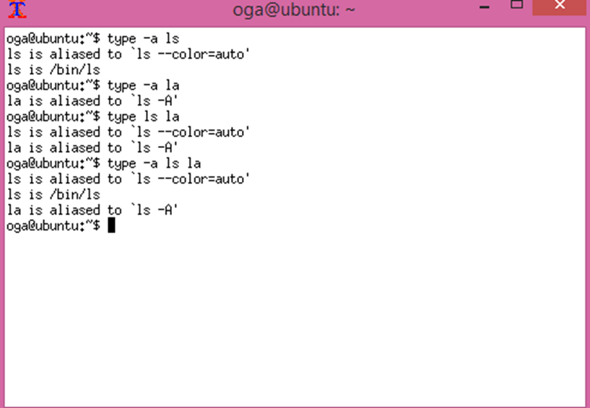
Еще примеры

Slide 36
type
type [опции] команда:?
  -a
    выведет все варианты команд, а не только тот, который будет вызываться.
  -p
    выведет значения команд, которые находятся во внутреннем кэше оболочки.
  -t
    выведет, чем является команда: псевдоним, ключевое слово, встроенная функция или файл.

Slide 37
Массивы bash

Slide 38
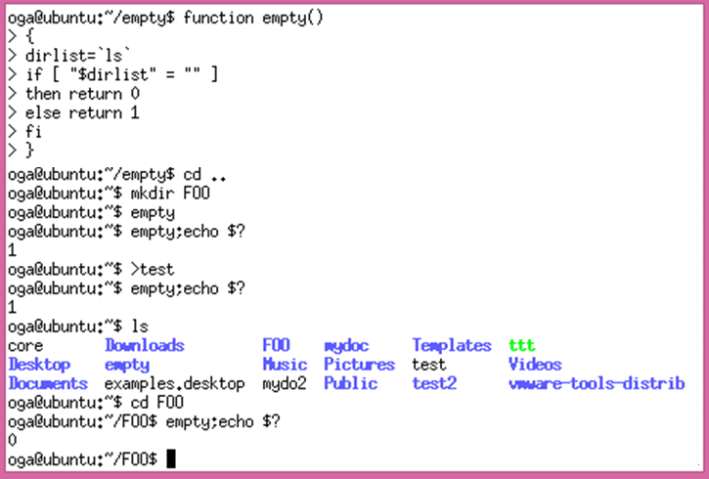
Функции

Slide 39
Практика

Slide 40
Задачи по расписанию

Slide 41
Формат /etc/crontab
● min hour day month weekday user command
● min (0-59) — минута,
● hour (0-23) — час,
● day (1-31) — день месяца,
● month (1-12) — день месяца,
● weekday (0-6) — день недели, 6 — воскресенье.

Slide 42
Сокращения в crontab
● 1-6 = 1,2,3,4,5,6,
● * - все допустимые значения,
● */3 = 0,3,6,9 …,
● Допустимы символьные значения: sun, mon..., jun, feb..., @reboot, @yearly, @annually, @montly, @weekley, @daily, @midnight, @hourly.

Slide 43
Обратите внимание!
● crontab — не shell.
● Куда будут отправляться сообщения в stdout?
● Какое значение имеет PATH в crontab?

Slide 44
Утилита crontab
Утилита crontab позволяет управлять файлами расписаний в директории /var/spool/cron/.
Запускается с ключами:
● crontab имя_файла_расписания — добавить файл расписания.
● crontab -l — вывести содержимое текущего файла расписания.
● crontab ­-r — удаление текущего файла расписания.
● crontab ­-е — редактирование текущего файла расписания (при первом запуске будет выведен список поддерживаемых текстовых редакторов).
● sudo crontab ­-u username — запустить crontab от лица другого пользователя.

Slide 45
Разовые задачи

Slide 46
Примеры с at
$ at f mycrontest.sh 10pm tomorrow job 14 at Sun Jul 8 22:00:00 2007
$ at f mycrontest.sh 2:00 tuesday job 15 at Tue Jul 10 02:00:00 2007
$ at f mycrontest.sh 2:00 july 11 job 16 at Wed Jul 11 02:00:00 2007
$ at f mycrontest.sh 2:00 next week job 17 at Sat Jul 14 02:00:00 2007

Slide 47
Вопросы участников

